Slide 1
Informational Asymmetries,Financial Structure,and Financial intermediation by Hayne E. Leland and David H. Pyle
李佳
2022.11.27

Slide 2
目录
引言
文献回顾
财务结构和内幕消息：信号模型
信号模型：示例
最佳债务水平和MM定理
信息和金融中介：一些初步想法

Slide 3
引言
很多市场在买方和卖方间都有信息差，金融市场的信息不对称尤其显著
借款人比贷款人更清楚的他们的特性，道德风险阻碍信息直接传递
企业家拥有融资项目的内在信息，夸大项目的积极品质可能会取得丰厚回报
外部验证真实特征的成本可能很高或不可能
如果没有信息传递，市场可能表现不佳
差项目相对好项目供给较大，风险投资资本市场可能不存在
为了高质量项目的融资，必须进行信息传递
可以通过观察企业家的行为，如拥有内幕信息的企业家对于项目或公司的投资意愿，作为项目真实质量的信号

Slide 4
文献回顾
具有不对称信息和信号市场中的均衡可能与没有信息传递或直接且无成本的信息传递市场的均衡性质完全不同。信号均衡可能不存在，可能不可持续，也可能无效率。
Akerlof [1970]
Spence [1973]
Rothschild and Stiglitz [1975]
Riley [1975, 1976]
即使没有税收，公司的资本结构通常会与项目或公司的价值相关。
Modigliani and Miller [1958]

Slide 5
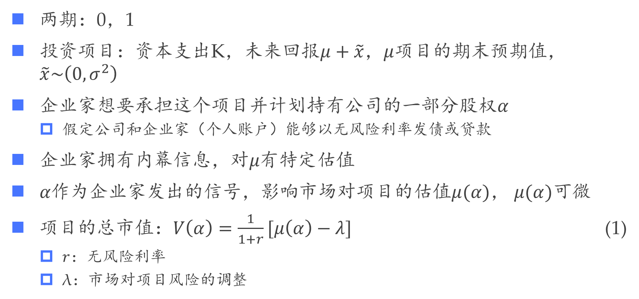
财务结构和内幕消息：信号模型
$两期$：0，1
投资项目：资本支出K，未来回报$μ+\tilde{x}$，$μ$项目的期末预期值，$\tilde{x}\sim \left(0,σ^{2}\right)$
企业家想要承担这个项目并计划持有公司的一部分股权$α$
假定公司和企业家（个人账户）能够以无风险利率发债或贷款
企业家拥有内幕信息，对$μ有$特定估值
$α作为$企业家发出的信号，影响市场对项目的估值$μ(α)$， $μ(α)$可微
项目的总市值：$V\left(α\right)=\frac{1}{1+r}[μ\left(α\right)−λ]$ (1)
$r$：无风险利率
λ：市场对项目风险的调整

Slide 6

财务结构和内幕消息：信号模型
除自己的项目外，企业家还可以投资市场组合
$\tilde{M}：市场投资组合$的随机（总）收益
$V_{M}：$市场投资组合价值
$β：$企业家持有的市场投资组合比例
完全竞争市场，企业家的项目决策对其市场组合份额的收益和价值影响可忽略不计

Slide 7
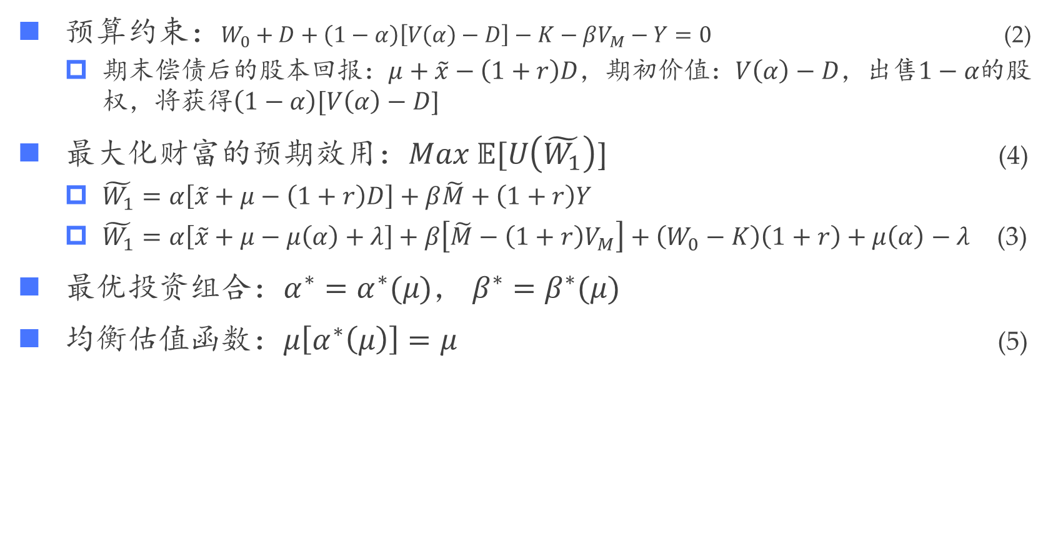
财务结构和内幕消息：信号模型
预算约束：$W_{0}+D+\left(1−α\right)\left[V\left(α\right)−D\right]−K−βV_{M}−Y=0$ (2)
期末偿债后的股本回报：$μ+\tilde{x}−\left(1+r\right)D$，期初价值：$V\left(α\right)−D$，出售$1−α的$股权，将获得$\left(1−α\right)[V\left(α\right)−D$]
最大化财富的预期效用：$Max 𝔼[U\left(\tilde{W_{1}}\right)$] (4)
$\tilde{W_{1}}=α\left[\tilde{x}+μ−\left(1+r\right)D\right]+β\tilde{M}+\left(1+r\right)Y$
$\tilde{W_{1}}=α\left[\tilde{x}+μ−μ\left(α\right)+λ\right]+β\left[\tilde{M}−\left(1+r\right)V_{M}\right]+\left(W_{0}−K\right)\left(1+r\right)+μ\left(α\right)−λ$ (3)
最优投资组合：$α^{∗}=α^{∗}(μ)，$ $β^{∗}=β^{∗}(μ)$
均衡估值函数：$μ\left[α^{∗}\left(μ\right)\right]=μ$ (5)

Slide 8
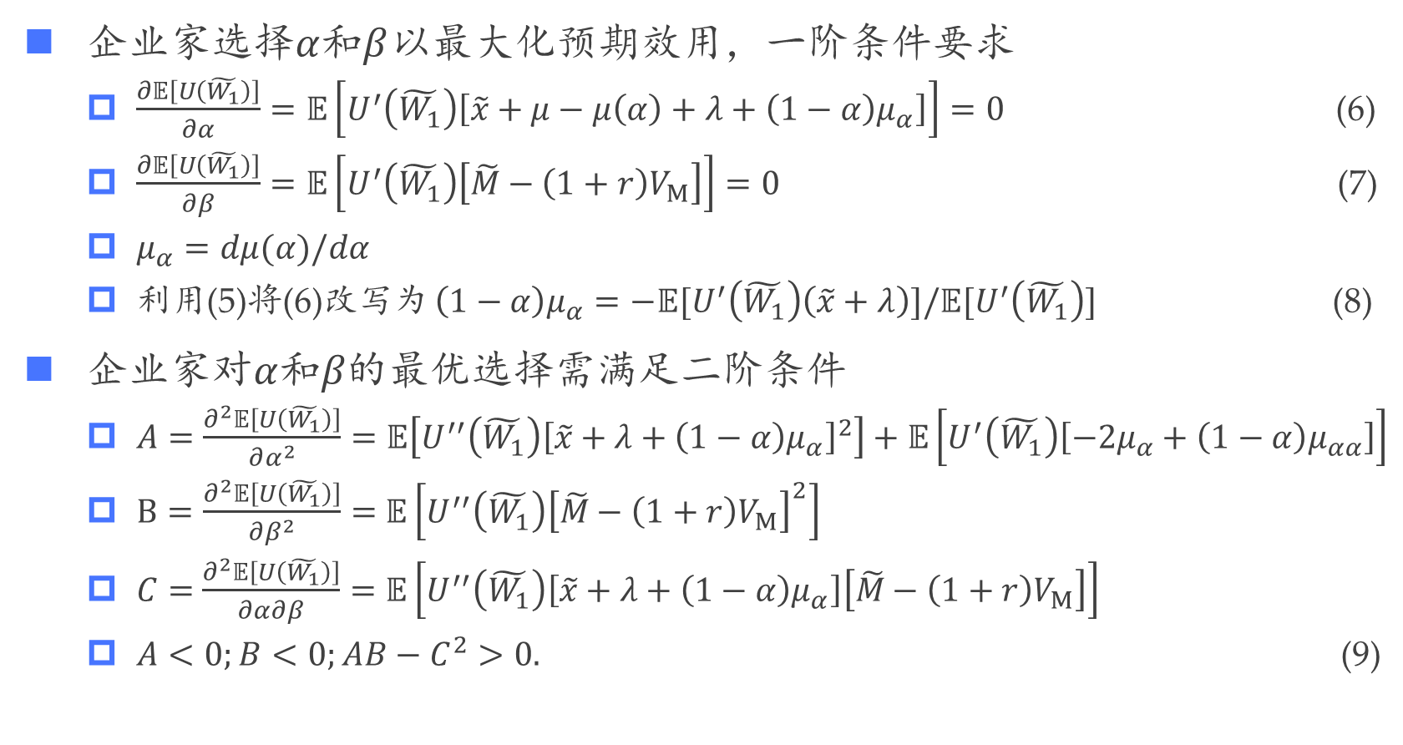
财务结构和内幕消息：信号模型
企业家选择$α$和$β$以最大化预期效用，一阶条件要求
$\frac{∂𝔼\left[U\left(\tilde{W_{1}}\right)\right]}{∂α}=𝔼\left[U^{′}\left(\tilde{W_{1}}\right)\left[\tilde{x}+μ−μ\left(α\right)+λ+\left(1−α\right)μ_{α}\right]\right]=0$ (6)
$\frac{∂𝔼\left[U\left(\tilde{W_{1}}\right)\right]}{∂β}=𝔼\left[U^{′}\left(\tilde{W_{1}}\right)\left[\tilde{M}−\left(1+r\right)V_{M}\right]\right]=0$ (7)
$μ_{α}=dμ(α)/dα$
利用(5)将(6)改写为 $\left(1−α\right)μ_{α}=−𝔼[U^{′}\left(\tilde{W_{1}}\right)\left(\tilde{x}+λ\right)]/𝔼[U^{′}\left(\tilde{W_{1}}\right)]$ (8)
企业家对$α$和$β的$最优选择需满足二阶条件
$A=$ $\frac{∂^{2}𝔼\left[U\left(\tilde{W_{1}}\right)\right]}{∂α^{2}}=$ $𝔼\left[U^{′′}\left(\tilde{W_{1}}\right){\left[\tilde{x}+λ+\left(1−α\right)μ_{α}\right]}^{2}\right]+𝔼\left[U^{′}\left(\tilde{W_{1}}\right)\left[−2μ_{α}+\left(1−α\right)μ_{αα}\right]\right]$
$B=\frac{∂^{2}𝔼\left[U\left(\tilde{W_{1}}\right)\right]}{∂β^{2}}=$ $𝔼\left[U^{′′}\left(\tilde{W_{1}}\right){\left[\tilde{M}−\left(1+r\right)V_{M}\right]}^{2}\right]$
$C=$ $\frac{∂^{2}𝔼\left[U\left(\tilde{W_{1}}\right)\right]}{∂α∂β}=$ $𝔼\left[U^{′′}\left(\tilde{W_{1}}\right)\left[\tilde{x}+λ+\left(1−α\right)μ_{α}\right]\left[\tilde{M}−\left(1+r\right)V_{M}\right]\right]$
$A<0;B<0;AB−C^{2}>0.$ (9)

Slide 9
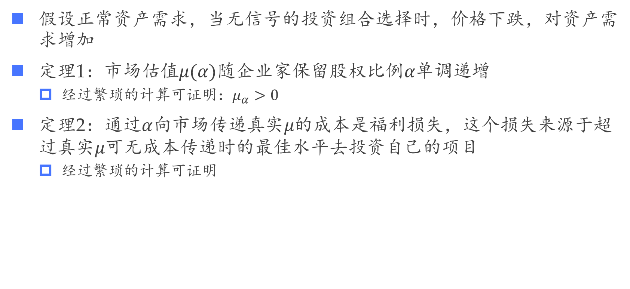
财务结构和内幕消息：信号模型
假设正常资产需求，当无信号的投资组合选择时，价格下跌，对资产需求增加
定理1：市场估值$μ(α)$随企业家保留股权比例$α单调递增$
经过繁琐的计算可证明：$μ_{α}>0$
定理2：通过$α$向市场传递真实$μ的$成本是福利损失，这个损失来源于超过真实$μ可无成本$传递时的最佳水平去投资自己的项目
经过繁琐的计算可证明

Slide 10
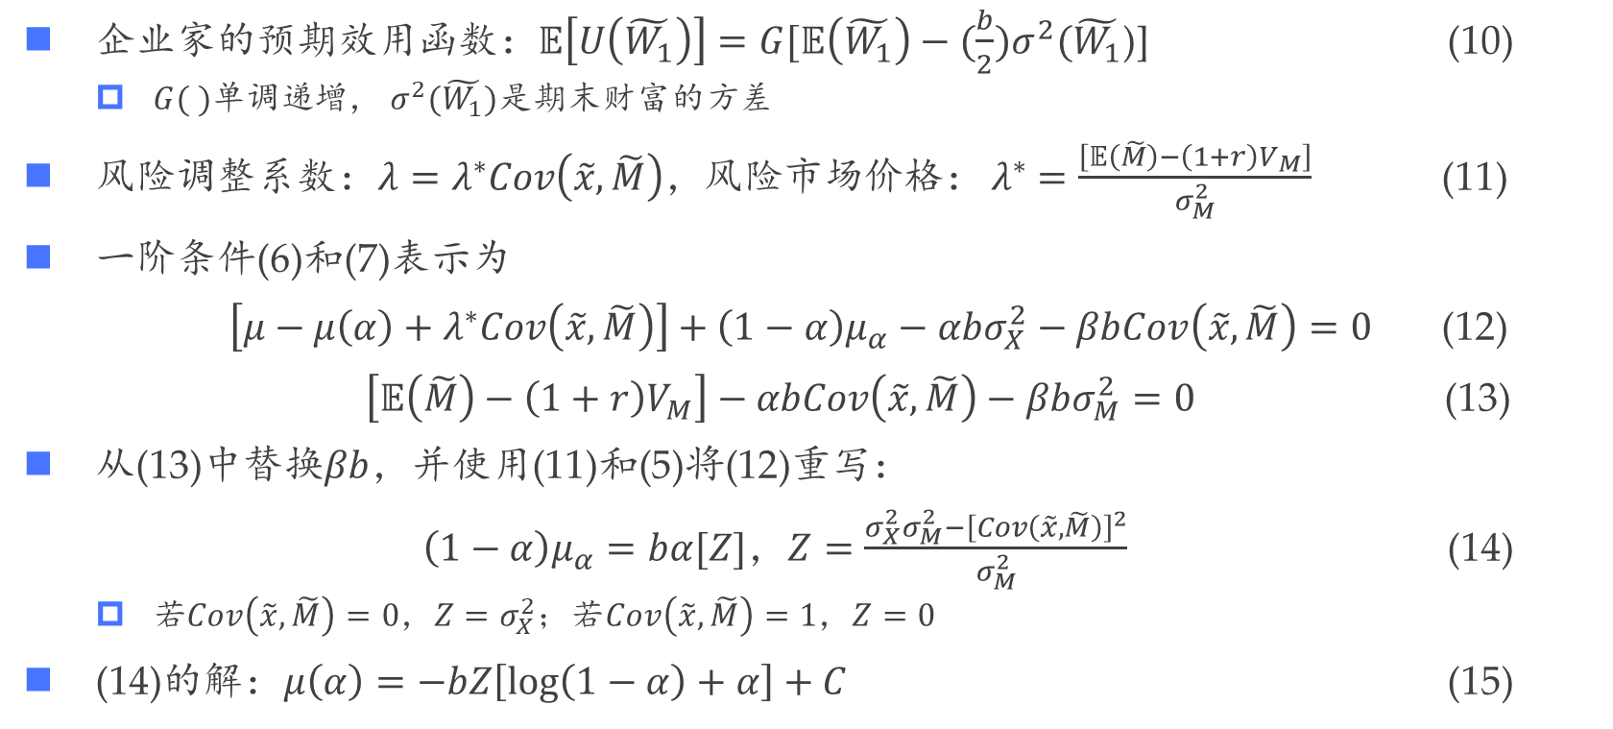
$信号模型$：示例
企业家的预期效用函数：$𝔼\left[U\left(\tilde{W_{1}}\right)\right]=G[𝔼\left(\tilde{W_{1}}\right)−(\frac{b}{2})σ^{2}(\tilde{W_{1}}$)] (10)
$G( )单调递增$， $σ^{2}(\tilde{W_{1}})$是期末财富的方差
风险调整系数：$λ=λ^{∗}Cov\left(\tilde{x},\tilde{M}\right)，$风险市场价格： $λ^{∗}=$ $\frac{\left[𝔼\left(\tilde{M}\right)−\left(1+r\right)V_{M}\right]}{σ_{M}^{2}}$ (11)
一阶条件(6)和(7)表示为
$\left[μ−μ\left(α\right)+λ^{∗}Cov\left(\tilde{x},\tilde{M}\right)\right]+\left(1−α\right)μ_{α}−αbσ_{X}^{2}−βbCov\left(\tilde{x},\tilde{M}\right)=0$ (12)
$\left[𝔼\left(\tilde{M}\right)−\left(1+r\right)V_{M}\right]−αbCov\left(\tilde{x},\tilde{M}\right)−βbσ_{M}^{2}=0$ (13)
从(13)中替换$βb$，并使用(11)和(5)将(12)重写：
$\left(1−α\right)μ_{α}=bα[Z]$，$Z=\frac{{σ_{X}^{2}σ_{M}^{2}−\left[Cov\left(\tilde{x},\tilde{M}\right)\right]}^{2}}{σ_{M}^{2}}$ (14)
若$Cov\left(\tilde{x},\tilde{M}\right)=0，Z=σ_{X}^{2}；$若$Cov\left(\tilde{x},\tilde{M}\right)=1，Z=0$
(14)的解：$μ\left(α\right)=−bZ\left[\log\left(1−α\right)+α\right]+C$ (15)

Slide 11
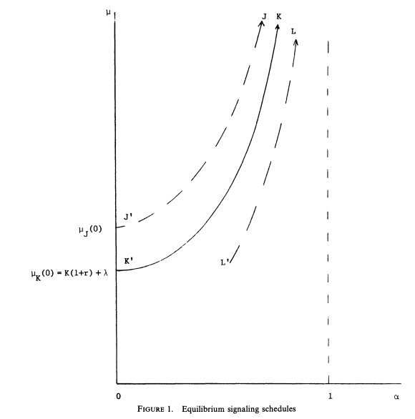
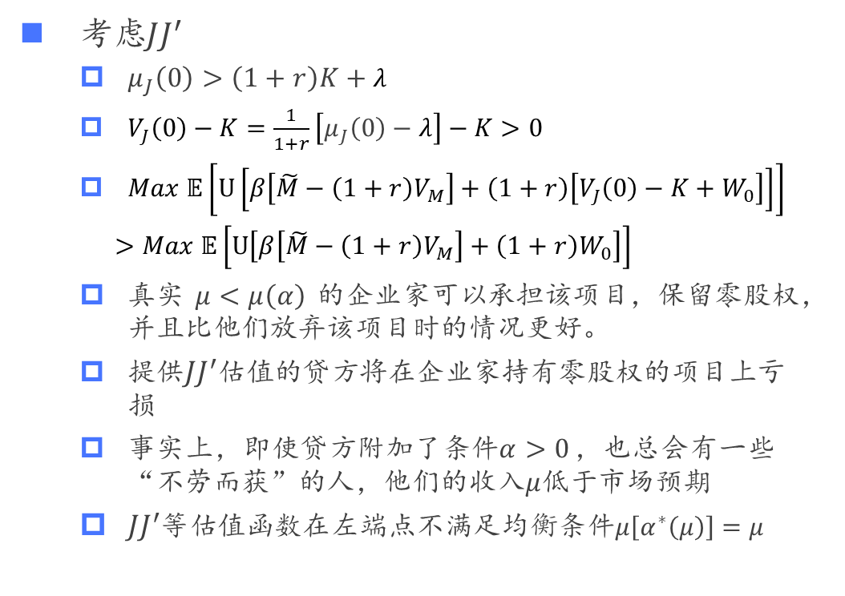
$信号模型$：示例
考虑$JJ^{′}$
$μ_{J}\left(0\right)>\left(1+r\right)K+λ$
$V_{J}\left(0\right)−K=\frac{1}{1+r}\left[μ_{J}\left(0\right)−λ\right]−K>0$
$Max 𝔼\left[U\left[β\left[\tilde{M}−\left(1+r\right)V_{M}\right]+\left(1+r\right)\left[V_{J}\left(0\right)−K+W_{0}\right]\right]\right]$
$$>Max 𝔼\left[U\left[β\left[\tilde{M}−\left(1+r\right)V_{M}\right]+\left(1+r\right)W_{0}\right]\right]$$
真实$μ<μ\left(α\right)$的企业家可以承担该项目，保留零股权，并且比他们放弃该项目时的情况更好。
提供$JJ^{′}$估值的贷方将在企业家持有零股权的项目上亏损
事实上，即使贷方附加了条件$α>0$ ，也总会有一些“不劳而获”的人，他们的收入$μ$低于市场预期
$JJ^{′}$等估值函数在左端点不满足均衡条件$μ\left[α^{∗}\left(μ\right)\right]=μ$

Slide 12
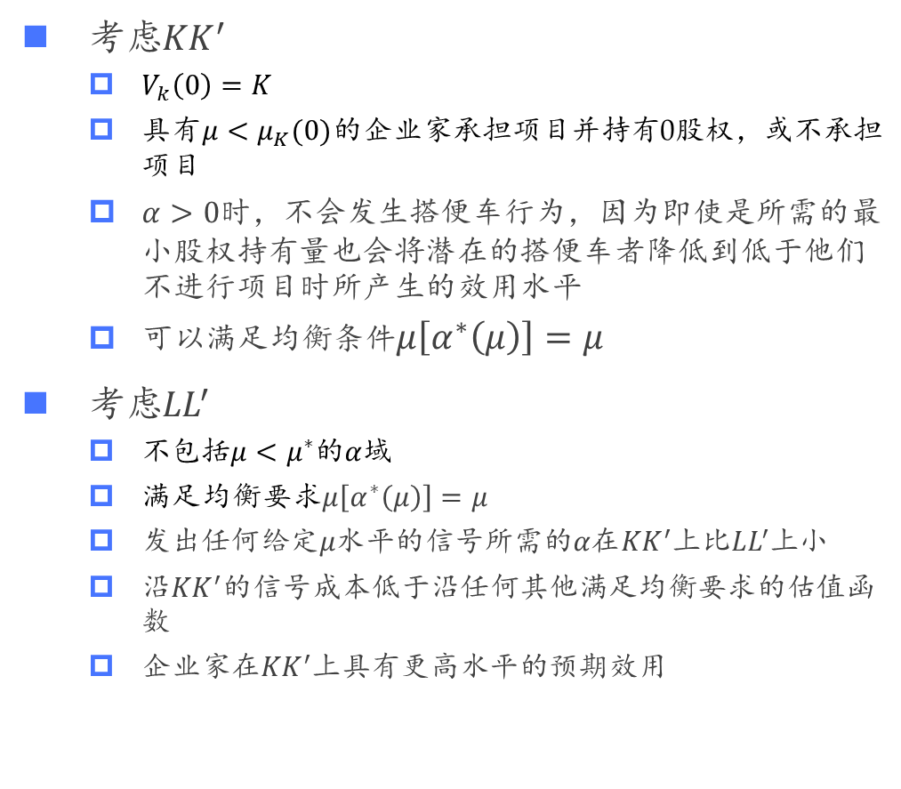
$信号模型$：示例
考虑${KK}^{′}$
$V_{k}\left(0\right)=K$
具有$μ<μ_{K}(0)$的企业家承担项目并持有0股权，或不承担项目
$α>0$时，不会发生搭便车行为，因为即使是所需的最小股权持有量也会将潜在的搭便车者降低到低于他们不进行项目时所产生的效用水平
可以满足均衡条件$μ\left[α^{∗}\left(μ\right)\right]=μ$
考虑${LL}^{′}$
不包括$μ<μ^{∗}$的$α$域
满足均衡要求$μ\left[α^{∗}\left(μ\right)\right]=μ$
发出任何给定$μ水平$的信号所需的$α在{KK}^{′}$上比${LL}^{′}$上小
沿${KK}^{′}$的信号成本低于沿任何其他满足均衡要求的估值函数
$企业家在{KK}^{′}$上具有更高水平的预期效用

Slide 13
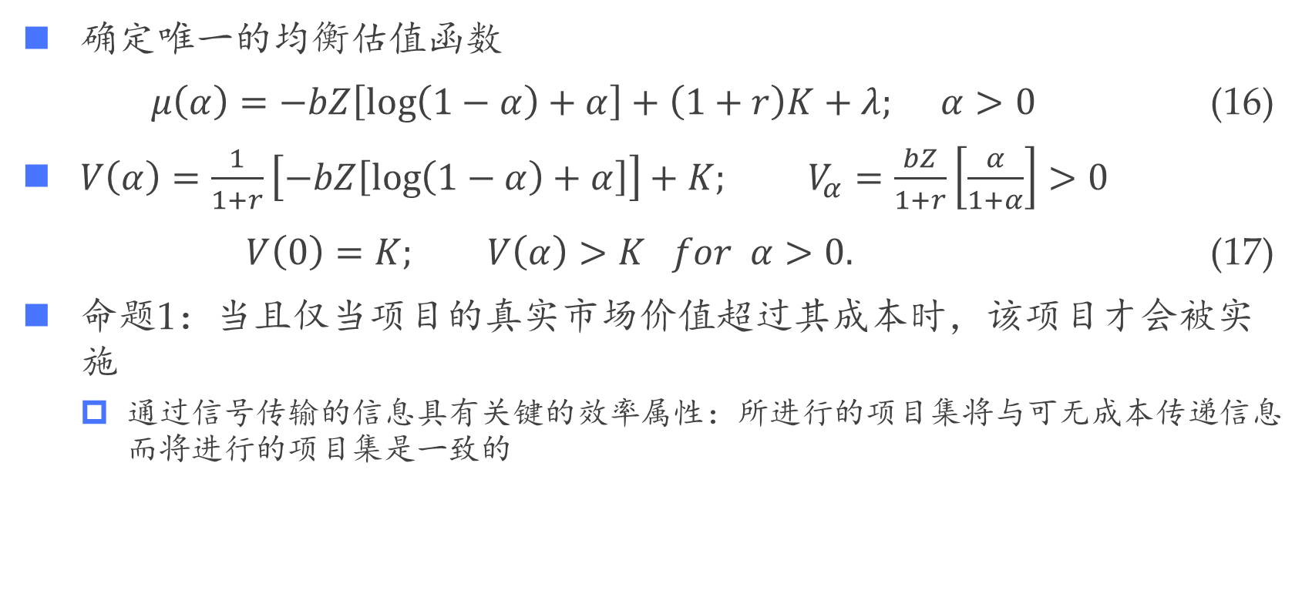
$信号模型$：示例
确定唯一的均衡估值函数
$μ\left(α\right)=−bZ\left[\log\left(1−α\right)+α\right]+\left(1+r\right)K+λ; α>0$ (16)
$V\left(α\right)=\frac{1}{1+r}\left[−bZ\left[\log\left(1−α\right)+α\right]\right]+K; V_{α}=\frac{bZ}{1+r}\left[\frac{α}{1+α}\right]>0$
$V\left(0\right)=K; V\left(α\right)>K for α>0.$ (17)
命题1：当且仅当项目的真实市场价值超过其成本时，该项目才会被实施
通过信号传输的信息具有关键的效率属性：所进行的项目集将与可无成本传递信息而将进行的项目集是一致的

Slide 14
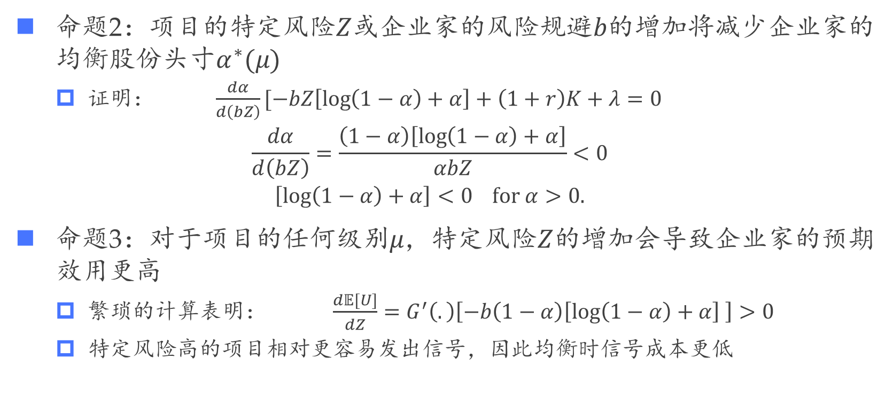
$信号模型$：示例
命题2：项目的特定风险$Z$或企业家的风险规避$b的$增加将减少企业家的均衡股份头寸$α^{∗}(μ)$
证明： $\frac{dα}{d\left(bZ\right)}[−bZ\left[\log\left(1−α\right)+α\right]+\left(1+r\right)K+λ=0$
$$\frac{dα}{d\left(bZ\right)}=\frac{\left(1−α\right)\left[\log\left(1−α\right)+α\right]}{αbZ}<0$$
$$\left[\log\left(1−α\right)+α\right]<0 for α>0.$$
命题3：对于项目的任何$级别μ，$特定风险$Z$的增加会导致企业家的预期效用更高
繁琐的计算表明： $\frac{d𝔼[U]}{dZ}=G^{′}\left(.\right)\left[−b\left(1−α\right)\left[\log\left(1−α\right)+α\right] \right]>0$
特定风险高的项目相对更容易发出信号，因此均衡时信号成本更低

Slide 15
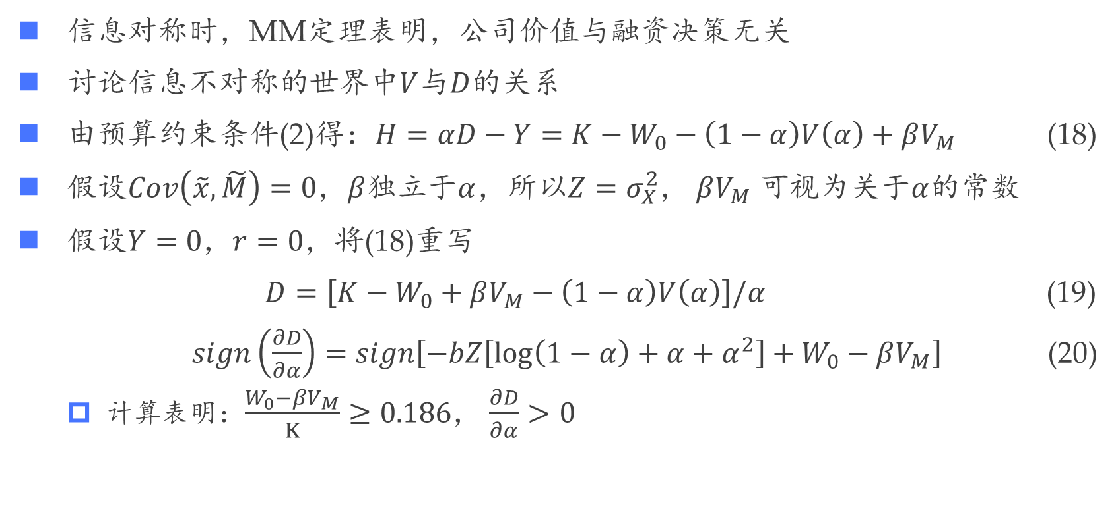
$最佳债务水平$和MM定理
信息对称时，MM定理表明，公司价值与融资决策无关
讨论信息不对称的世界中$V$与$D$的关系
由预算约束条件(2)得：$H=αD−Y=K−W_{0}−\left(1−α\right)V\left(α\right)+βV_{M}$ (18)
假设$Cov\left(\tilde{x},\tilde{M}\right)=0$，$β$独立于$α$，所以$Z=σ_{X}^{2}$， $βV_{M}$ 可视为关于$α$的常数
假设$Y=0，r=0，$将(18)重写
$D=\left[K−W_{0}+βV_{M}−\left(1−α\right)V\left(α\right)\right]/α$ (19)
$sign\left(\frac{∂D}{∂α}\right)=sign\left[−bZ\left[\log\left(1−α\right)+α+α^{2}\right]+W_{0}−βV_{M}\right]$ (20)
计算表明：$\frac{W_{0}−βV_{M}}{K}≥0.186，$ $\frac{∂D}{∂α}>0$

Slide 16
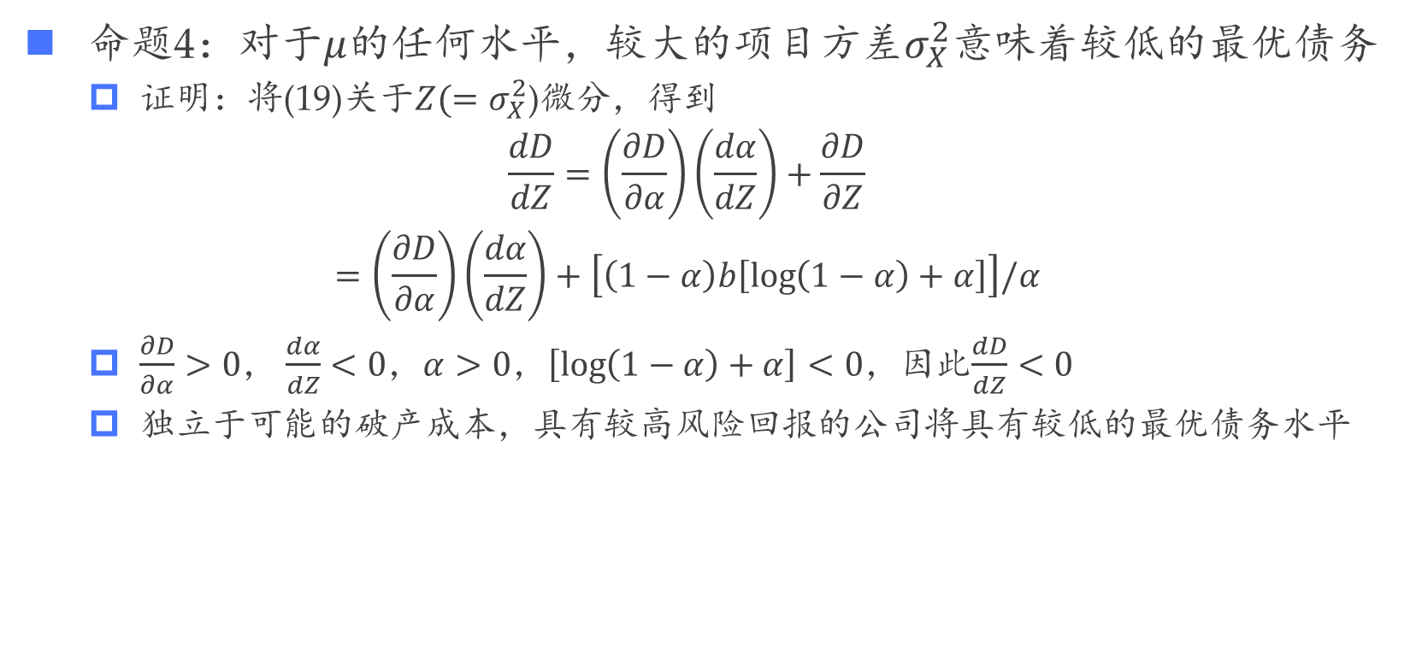
$最佳债务水平$和MM定理
命题4：对于$μ$的任何水平，较大的项目方差$σ_{X}^{2}$意味着较低的最优债务
证明：将(19)关于$Z(=σ_{X}^{2}$)微分，得到
$$\frac{dD}{dZ}=\left(\frac{∂D}{∂α}\right)\left(\frac{dα}{dZ}\right)+\frac{∂D}{∂Z}$$
$$=\left(\frac{∂D}{∂α}\right)\left(\frac{dα}{dZ}\right)+\left[\left(1−α\right)b\left[\log\left(1−α\right)+α\right]\right]/α$$
$\frac{∂D}{∂α}>0$， $\frac{dα}{dZ}<0$，$α>0，\left[\log\left(1−α\right)+α\right]<0，$因此$\frac{dD}{dZ}<0$
独立于可能的破产成本，具有较高风险回报的公司将具有较低的最优债务水平

Slide 17
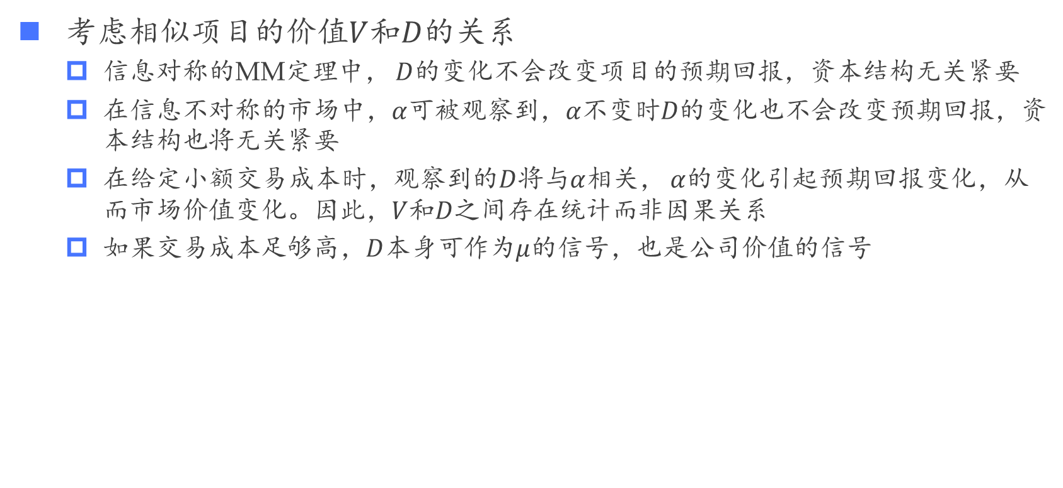
$最佳债务水平$和MM定理
考虑相似项目的价值$V$和$D$的关系
信息对称的MM定理中， $D$的变化不会改变项目的预期回报，资本结构无关紧要
在信息不对称的市场中，$α$可被观察到，$α$不变时$D的$变化也不会改变预期回报，资本结构也将无关紧要
在给定小额交易成本时，观察到的$D$将与$α$相关， $α$的变化引起预期回报变化，从而市场价值变化。因此，$V$和$D$之间存在统计而非因果关系
如果交易成本足够高，$D$本身可作为$μ$的信号，也是公司价值的信号

Slide 18
信息和金融中介：一些初步想法
信息不对称可能是金融中介存在的主要原因
阻碍公司直接向投资者出售信息的两个问题
公司回报的独占性、信息的“公共利益”
信息的可信度，“二手车市场”
通过质量信号可以提高平均回报
大多数中介机构的资产具有较低的特定风险，意味着高杠杆率
金融中介存在的逻辑链
具有有利特征的风险卖方希望被识别，并与中介打交道
随着最佳风险的“剥离”，平均风险的价值降低，次佳风险的所有者与中介机构打交道。
所有类型风险的卖家都会卖给中介，除了风险最高的那群人
未解决问题：平衡状态下，是否存在最佳分类量

